Slide 1
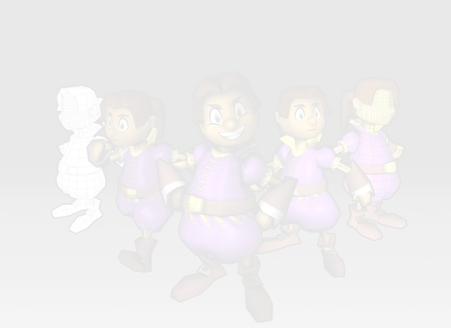


Cómo se desarrolla un videojuego
Manuel Palomo Duarte
Escuela Superior de Ingeniería

Slide 2
Contenidos
Presentación
¿Qué es un videojuego?
Fases de desarrollo
Programación de un videojuego
  Retos según tipos de videojuegos
Videojuegos en la Escuela Superior de Ingeniería de la UCA

Slide 3
Presentación
Manuel Palomo Duarte
  Coordinador del Grado en Ing. Informática en la Universidad de Cádiz
  Coordinador de la asignatura “Diseño de Videojuegos” desde su implantación
  Dirección de proyectos sobre videojuegos aplicados a la enseñanza
    Publicaciones en medios de prestigio sobre el tema

Slide 4
¿Qué es un videojuego?
Según Wikipedia
Un videojuego es un juego electrónico en el que una o más personas interactúan, por medio de un controlador, con un dispositivo dotado de imágenes de vídeo […] Los videojuegos son, hoy por hoy, una de las principales industrias del arte y el entretenimiento.

Slide 5
¿Qué es un videojuego?
Según Wikipedia
Un videojuego es un juego electrónico en el que una o más personas interactúan, por medio de un controlador, con un dispositivo dotado de imágenes de vídeo […] Los videojuegos son, hoy por hoy, una de las principales industrias del arte y el entretenimiento.
Pero, ¿es suficiente con eso?

Slide 6
¿Qué es un videojuego?
Normalmente el videojuego debe hacer sentir una experiencia:
  Soy un futbolista profesional
  Soy un soldado de élite
  Soy un dictador
  Soy una persona con una vida normal (The Sims ;)
  …

Slide 7
¿Qué es un videojuego?
Normalmente el videojuego debe hacer sentir una experiencia:
  Soy un futbolista profesional
  Soy un soldado de élite
  Soy un dictador
  Soy una persona con una vida normal (The Sims ;)
  …
… para divertir
  All the best games are easy to learn and difficult to master (Nolan's Law)

Slide 8
¿Qué es un videojuego?
Analizado como sistema informático, es de los más complejos de producir y exigentes en su funcionamiento:
  Funcionamiento en tiempo real
  Recreación física
  Uso intensivo de interfaces
  Producción costosa
  Ajustada a plazos estrictos
  ...

Slide 9
¿Qué es la ludocación?
Traducción del término gamification
  Relacionado con los videojuegos, pero distinto
Es aplicar técnicas de motivación originadas en juegos a entornos reales:
  Te doy una estrellita si logras un determinado rendimiento laboral
  Tu mascota virtual crece si sales a correr
  Te doy un descuento si ...

Slide 10
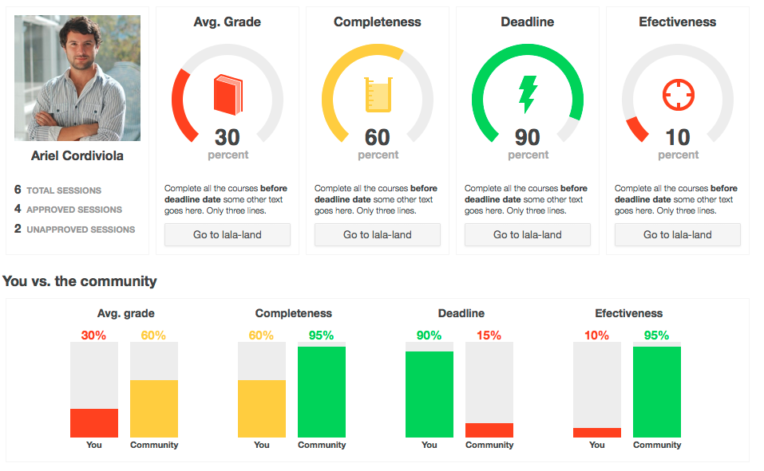
Ejemplo de ludocación
http://www.arcaris.com/wp-content/uploads/2014/07/playvox-gamification-learning1.png

Slide 11
Fases de desarrollo
El desarrollo de un videojuego suele dividirse en:
  Fase de diseño (pre-producción)
  Producción
  Entregas
  Mantenimiento (post-producción)
  Análisis post-morten
Nota: la nomenclatura usada no es universal

Slide 12
Fase de diseño
Es un proceso iterativo para llegar de una idea abstracta a otra muy concreta
  Documento de propuesta general
    Idea general y porqué venderá
  Documento de concepto
    Se habla del juego en concreto: género, público destino, plataformas en las que funcionará, equipo necesario, coste estimado, ventas esperadas, etc
  Game Design Document (GDD): guía para el desarrollo, incluye aspectos muy concretos a modo de “contrato”

Slide 13
Fase de producción
Fase “principal”, incluye
  Diseño: decidir las “reglas del juego”
  Producción artística: imagen, sonido, etc
  Programación
  Creación de niveles
  Muuucho testing

Slide 14
Entregas
Doble intención:
  mostrar a stakeholders el estado del desarrollo
  Imponen plazos ¿noches sin dormir?
Habitualmente:
  Pruebas versiones jugables
  Alpha
  Beta
  Código congelado
  Gold master, junto a manuales, videotutoriales, etc

Slide 15
Mantenimiento
Fases habituales de un desarrollo software:
  Correctivo: arreglar errores
  Adaptativo: adaptarlo a cambios en el entorno (nueva versión de sistema operativo)
  Nuevas versiones para otro hardware
  Ampliación: inclusión de nuevas funcionalidades
  Optimización: mejora del rendimiento
  ...

Slide 16
Análisis post-morten
No siempre se suele hacer por falta de tiempo o margen económico
Es una de las fases más importantes para el futuro de la empresa:
  ¿Qué salió bien y mal? ¿Por qué?
  Gestión de recursos humanos, tecnológicos, inversiones realizadas, etc
  ¿Hay partes reutilizables en otros proyectos?
  ...

Slide 17
Perfiles laborales
Equipo de desarrollo de un videojuego:
  Socios capitalistas
  Jefe de proyecto
  Equipo de arte
    Guionistas, gráficos, música, etc con conocimientos de programación
  Equipo de desarrollo
    Programadores, inteligencia artificial (no demasiada para los enemigos, pero sí para las armas), testers, etc
  Equipo de publicación

Slide 18

Programación de un videojuego
Nos centraremos en este aspecto
Primero veremos los fundamentos
Y después las dificultades según el tipo de videojuego
http://s3.amazonaws.com/s3.roosterteeth.com/images/nbkhbkknb446e232abf262.jpg

Slide 19
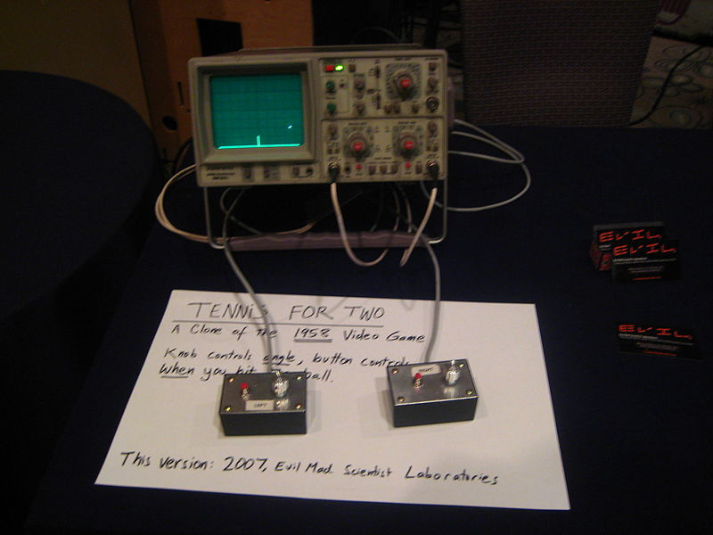
Primeros videojuegos
Intención de “experimentar”
  Interacción humano-máquina(-humano)
  ¿Test de Turing?
Implementados sobre ordenadores analógicos
https://commons.wikimedia.org/wiki/File:TFT.JPG

Slide 20
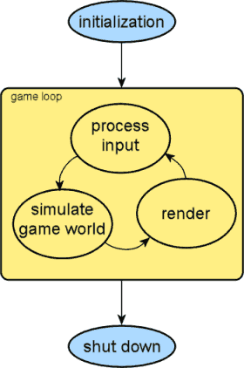
Arquitectura de un videojuego
http://www.ronkes.nl/images/2005-07-21-gameloop.png

Slide 21
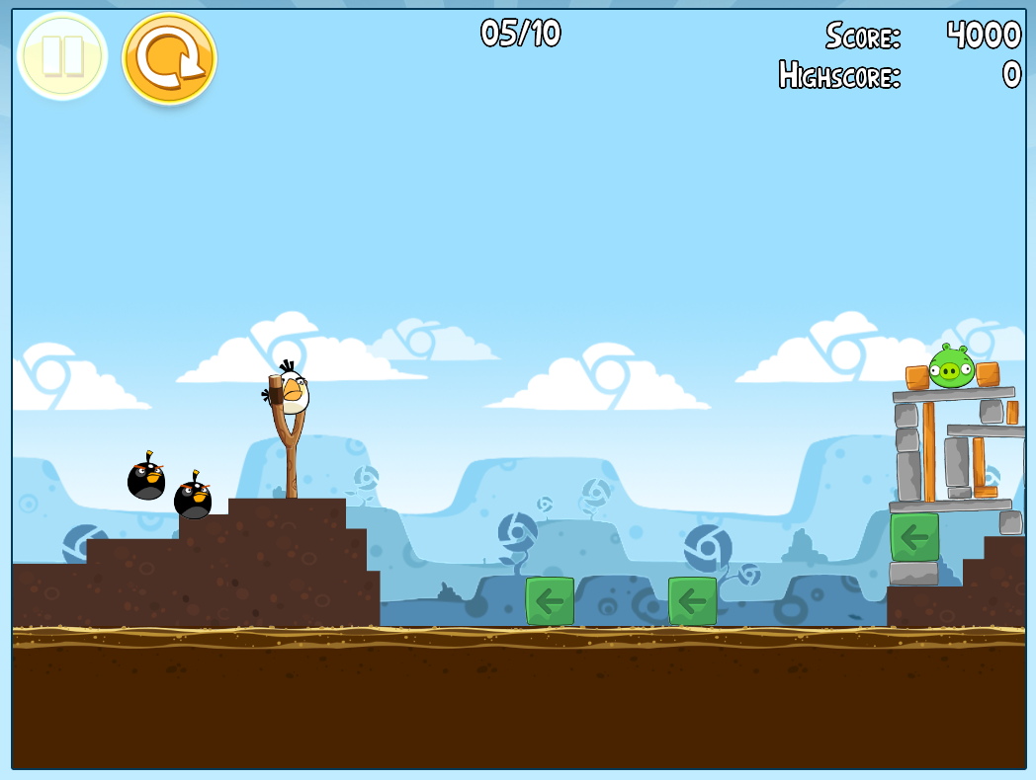
La importancia del “mundo”
https://9to5mac.files.wordpress.com/2011/05/angry-birds-for-chrome-screenshot-001.png

Slide 22

La importancia del “mundo”
https://9to5mac.files.wordpress.com/2011/05/angry-birds-for-chrome-screenshot-001.png http://www.dailytech.com/NSA+Uses+Angry+Birds+Candy+Crush+to+Spy+on+Americans/article34211.htm

Slide 23
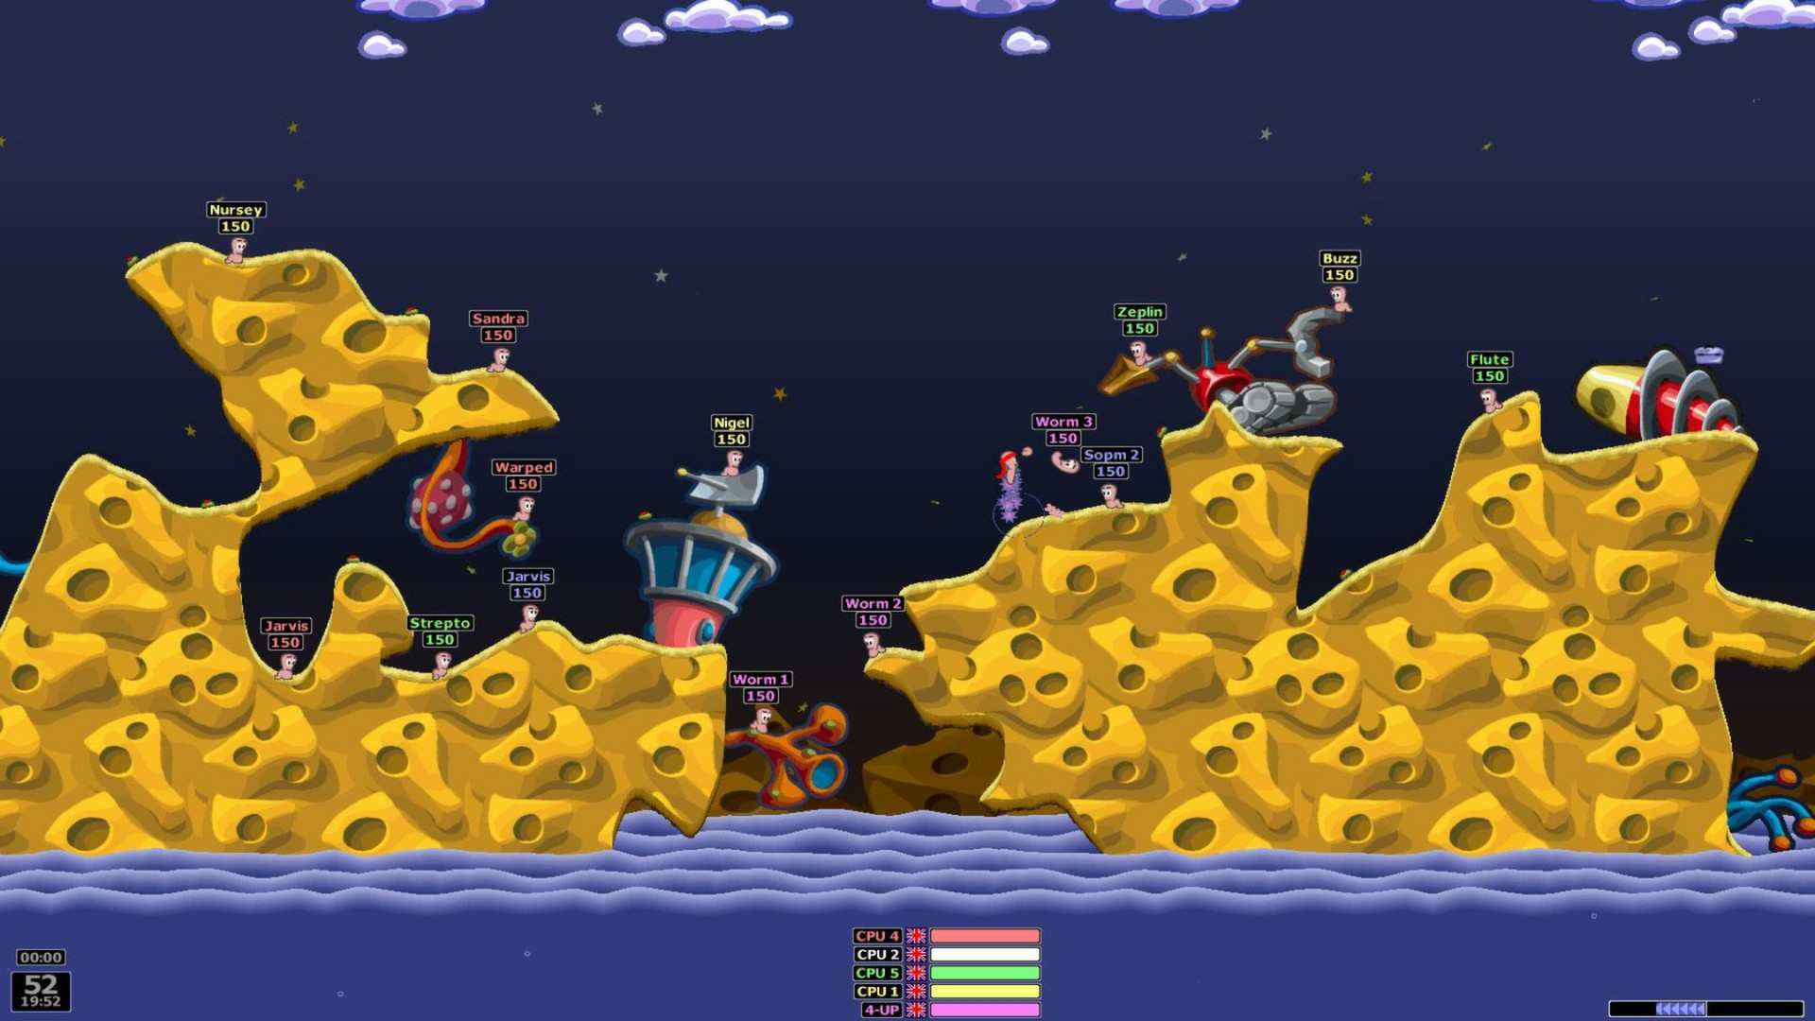
La importancia del “mundo”
http://cdn.akamai.steamstatic.com/steam/apps/217200/ss_45b7244cd34b97ed08adde4fc462304f137891d1.1920x1080.jpg

Slide 24
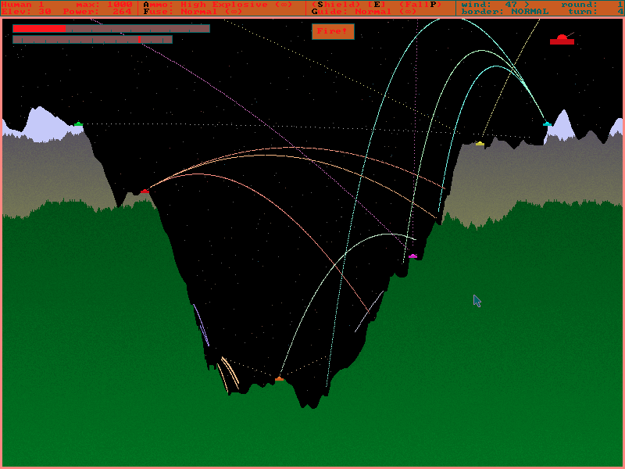
La importancia del “mundo”
http://i.imgur.com/2wnNYps.png

Slide 25

Arquitectura de un videojuego
Otros aspectos a tener en cuenta:
  Gestión pantallas con distintos ratios
  Timing: si queremos que el juego vaya a la misma velocidad en dispositivos distintos
  No-abuso de recursos: si tenemos un dispositivo multifunción / con batería (y por pura eficiencia)
  Comunicaciones: ¿qué hacemos con el lag?
  Modelado en 2D y 3D (+ gestión de cámara)

Slide 26
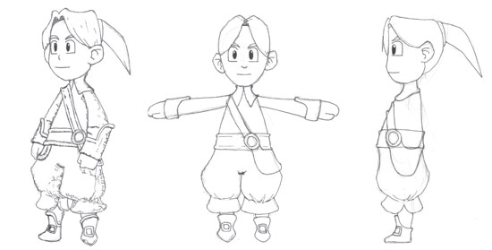
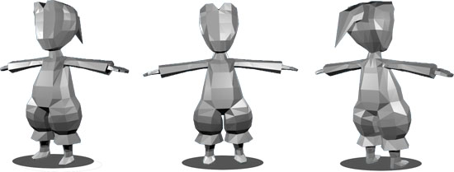

Arquitectura de un videojuego

Slide 27
¿Y qué es eso de programar?
Automatizar una serie de acciones básicas que, en su conjunto, realizan una función de mayor nivel de interés para el ser humano
Se realiza en lenguaje de programación bastante parecido al lenguaje natural occidental
Requiere abstracción y razonamiento crítico
En el primer mundo es un trabajo muy bien remunerado ;)

Slide 28

¿Y qué es eso de programar?
President Obama asks America to learn computer science: “no te conformes con comprar un nuevo videojuego, crea uno”
  https://www.youtube.com/watch?v=6XvmhE1J9PY
Programar no es cosa sólo de informáticos
  The hour of code: Kobe Bryant, Shakira, actores, ...
  CS Education Week (SIGCSE)
  Asignatura en ESO (Madrid)
  Lego Mindstorms
  Similar al vuelco en la guerra fría
    Mayor esfuerzo en ciencias

Slide 29
¿Y qué es eso de programar?
Ejemplos de trozos de código:
  if(ball.position.x - 0.25 < 1){
  ball.position.x = 1 + 0.25f;
  ball.direction.x = ball.VELOCITY;
  }
  music = Gdx.audio.newMusic(Gdx.files.getFileHandle("myMusicFile.mp3");
  music.setVolume(0.5f);
  music.play();
  music.setLooping(true);
  Fuente: https://docs.google.com/document/d/1YfuJ-gsc7VfIlX2G8Ix5K0laaqEsvFDuTz3Cnecy2_M/edit?pli=1#heading=h.svc8l9raa3lc

Slide 30
¿Y qué es eso de programar?
Líneas de código en algunos juegos:
  Quake 3
  Crysis
  Unreal 3 engine

Slide 31
¿Y qué es eso de programar?
Líneas de código en algunos juegos:
  Quake 3 ~ 310,000 líneas en bruto
  Crysis ~ 1 Millón
  Unreal 3 engine ~ 2 Millones
  Fuente: http://www.quora.com/About-how-many-lines-of-code-is-a-typical-computer-game-such-as-Starcraft-or-Counter-Strike
Las líneas se organizan en ficheros, paquetes y bibliotecas. Las programan un equipo de desarrollo
  No salen “a la primera” ...

Slide 32
¿Y hay que programar todo el videojuego?
Hay entornos para apoyo al desarrollo
  Volvemos al equilibrio: si quieres un entorno muy fácil de usar, sólo vale para hacer videojuegos muy sencillos
Ejemplos software libre
  Scratch (edición de Frozen/Star wars) / Click and Play
  Blender
  Open Simulator
  LibGDx + Box 2D
Hay otros de pago / alquiler

Slide 33
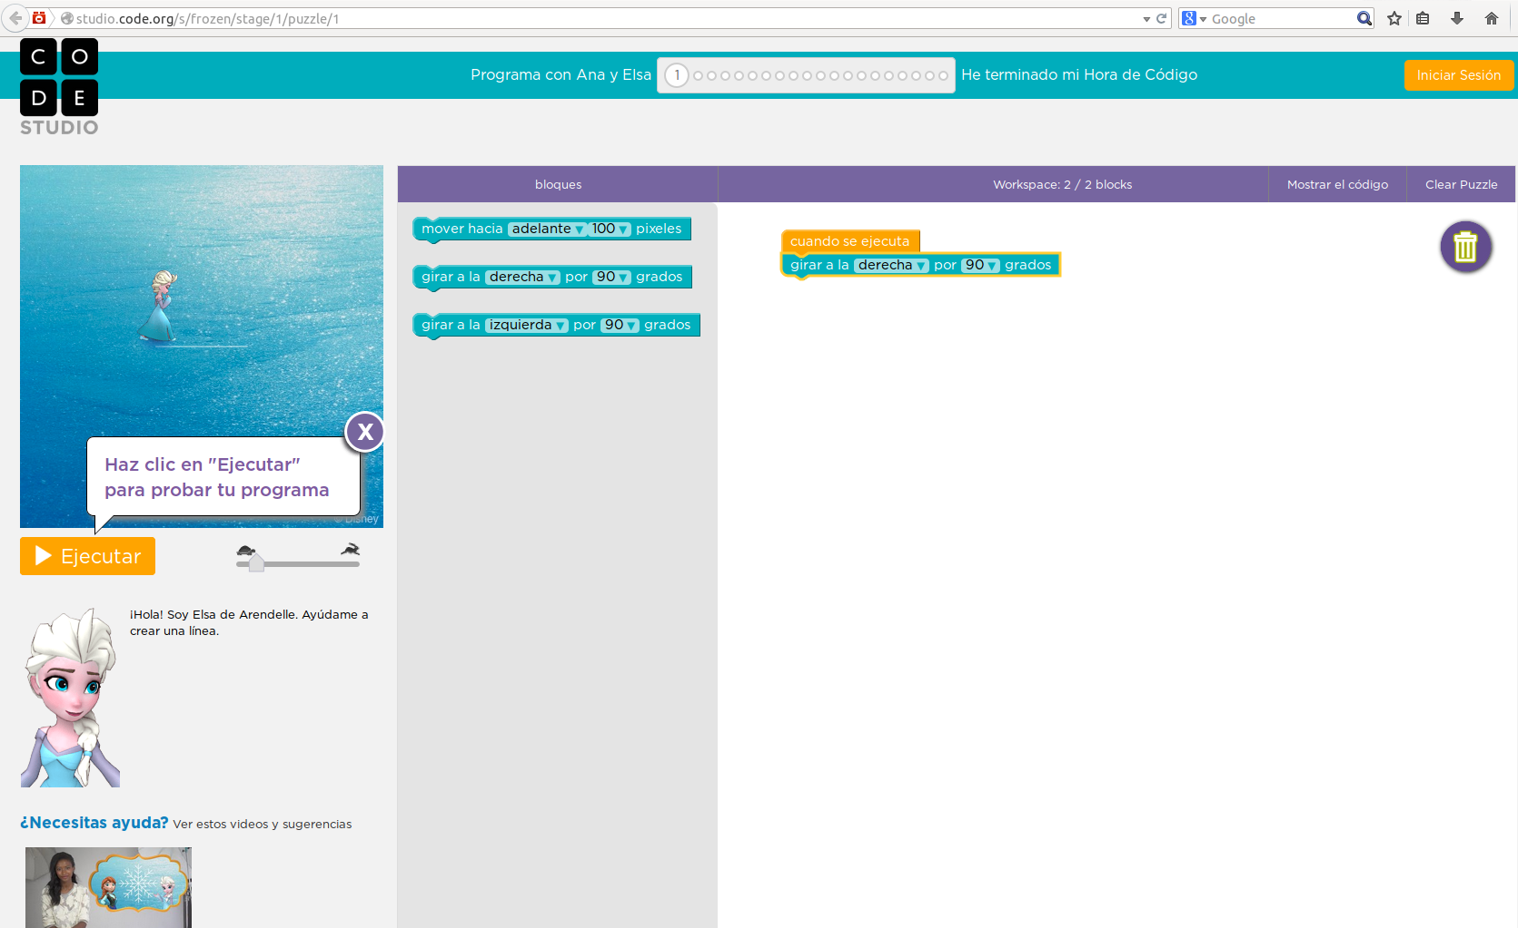
Code.org - Code with Anna and Elsa

Slide 34
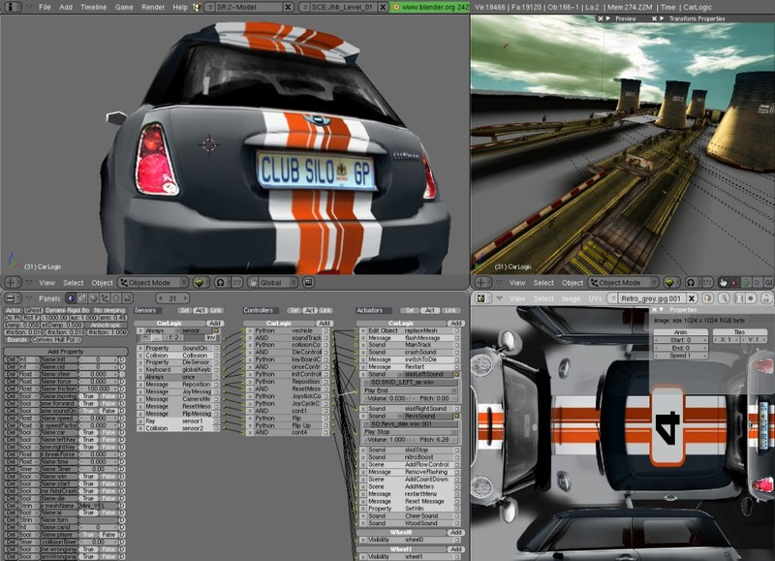
Blender game engine
http://upload.wikimedia.org/wikipedia/commons/0/0d/BgeCarSc.jpg

Slide 35
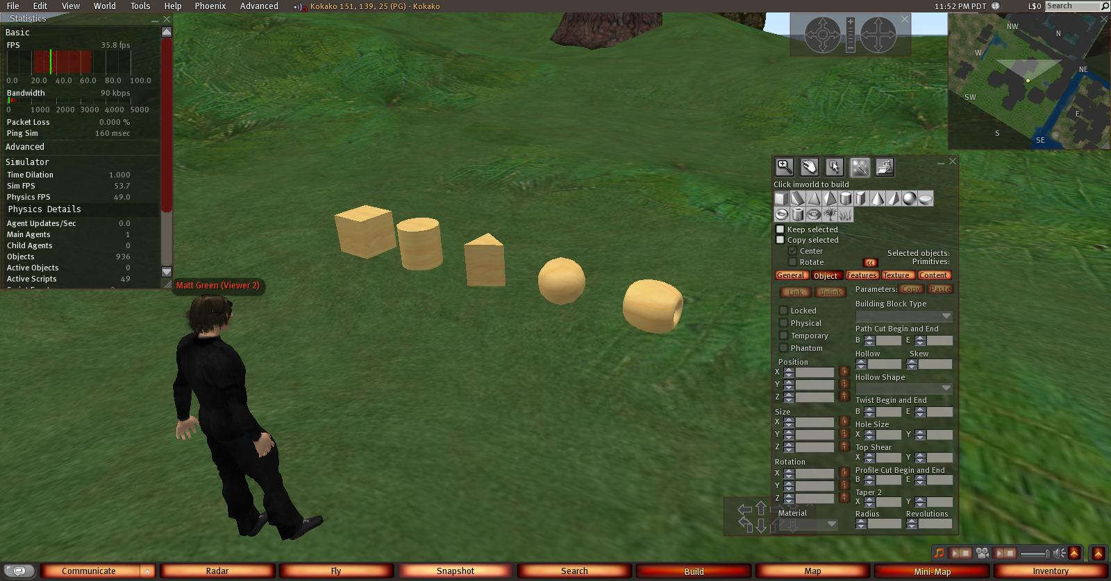
Open Simulator
https://mattmuv601.wordpress.com/2012/03/28/muve-platform-open-simulator/

Slide 36
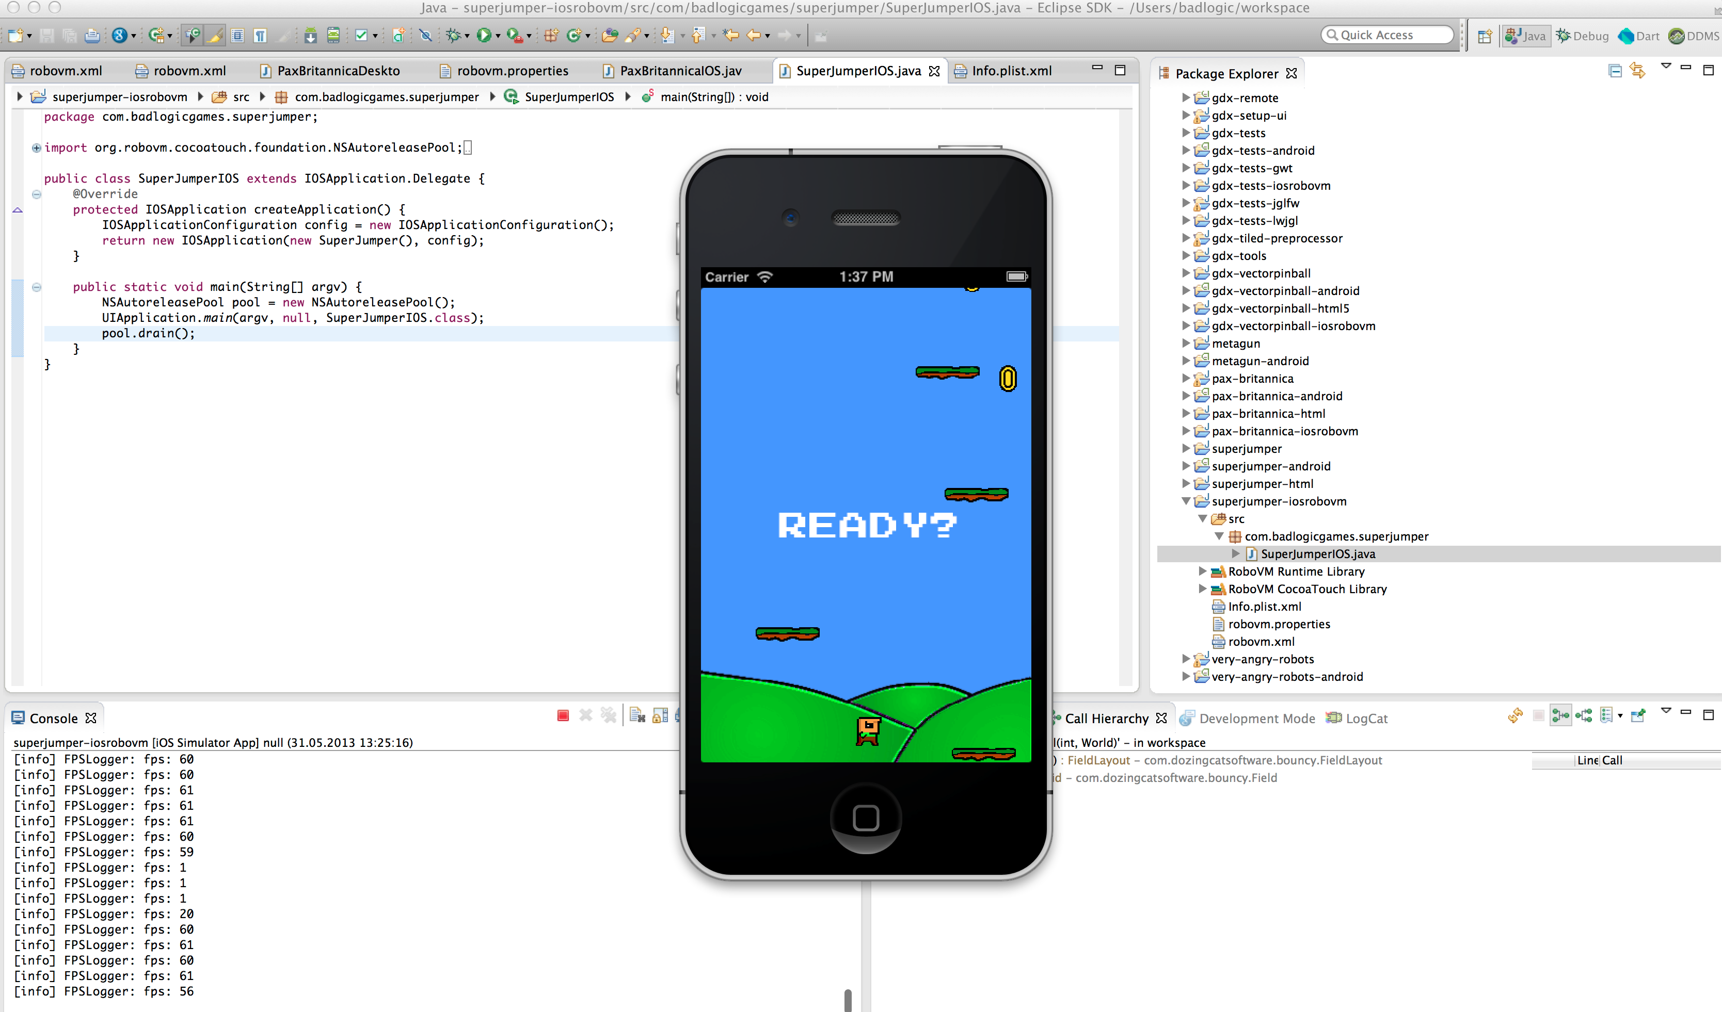
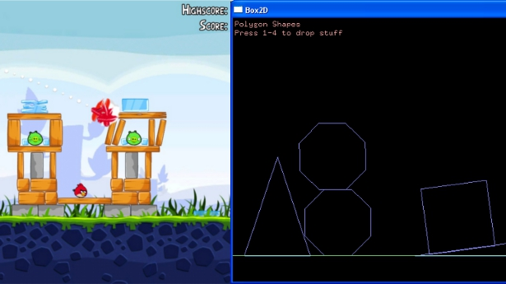
LibGDx + Box2D

Slide 37
Decisiones de desarrollo
¿Por qué en el último Crysis la simulación física de las balas al golpear bidones es peor que en el anterior?

Slide 38
Decisiones de desarrollo
¿Por qué en el último Crysis la simulación física de las balas al golpear bidones es peor que en el anterior?
  Las leyes de la física las conocemos desde hace muchos años
  Su programación en ordenadores está disponible
  Pero … tienen un coste computacional

Slide 39
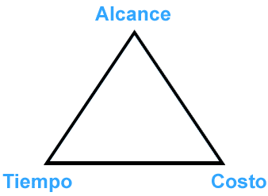
Decisiones de desarrollo
Como todo proyecto, el desarrollo de un videojuego no deja de ser un punto:

Slide 40
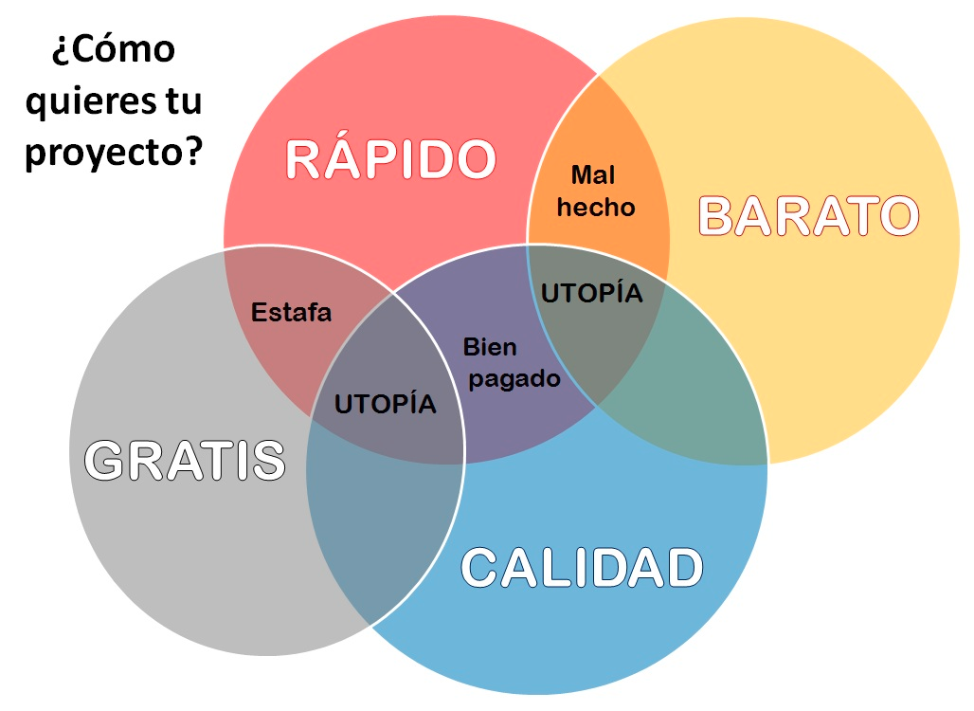
Decisiones de desarrollo
Caracterización de proyectos:
  Nivel UTOPIA: PIB de EE.UU.

Slide 41
Tipos de videojuegos
Toda clasificación es discutible
  Como el naturalista que clasificó las plantas en “palmeras y no palmeras”
Arcades
Inteligencia / puzzles
No competitivos (the sims, simuladores, etc)
Educativos / serious games
  Médicos, militares, etc
Videojuegos para conseguir avances científicos
  http://www.generacionyoung.com/tecnologia/videojuegos-consolas/tecnologia-videojuegos-conseguir-avances-cientificos/

Slide 42
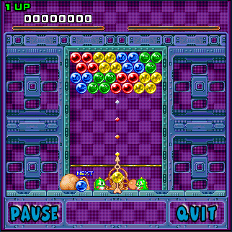
Arcades
El juego simula un movimiento que tiene efectos en la partida
  En el juego hay muchos elementos “físicos”: protagonista, enemigos, suelo, balas, bonus, …
Tienen que interactuar de forma “realista”
La detección de colisiones fina es un problema muy costoso a nivel computacional
A veces se pre-calcula

Slide 43
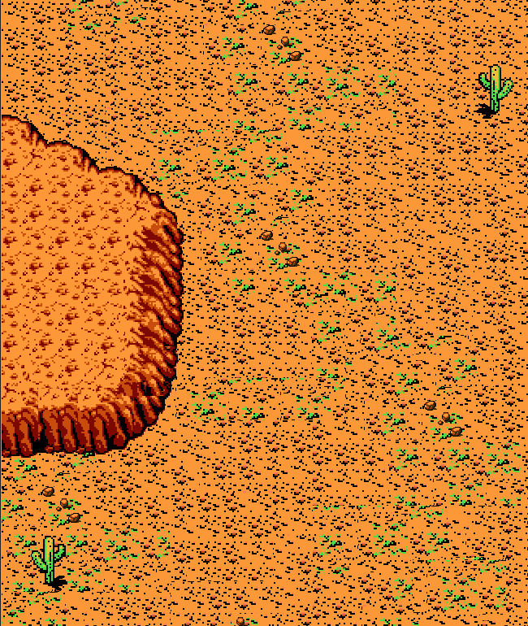
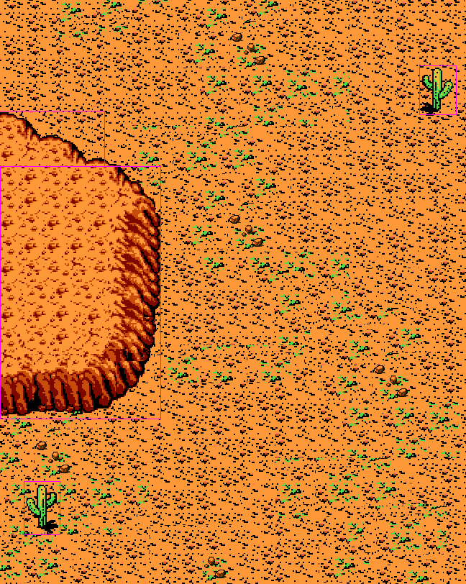
Detección de colisiones
Técnica: crear copias de los niveles con rectángulos de colisión

Slide 44
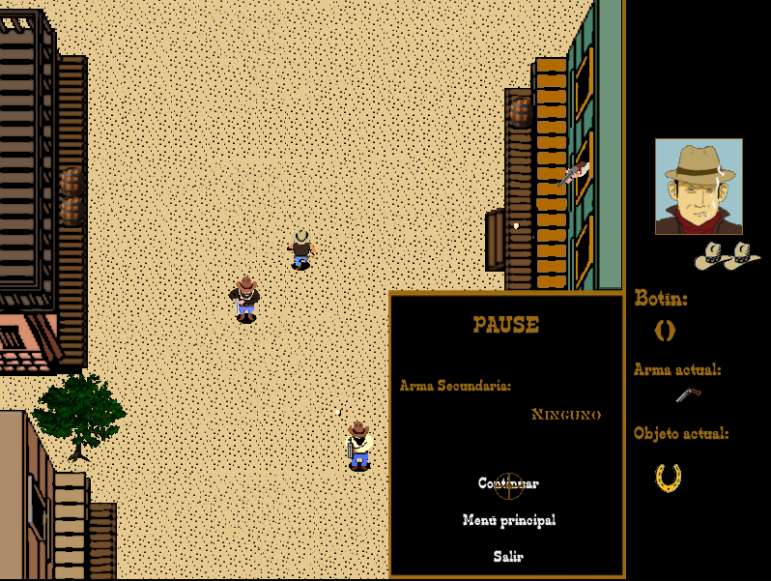
Detección de colisiones

Slide 45
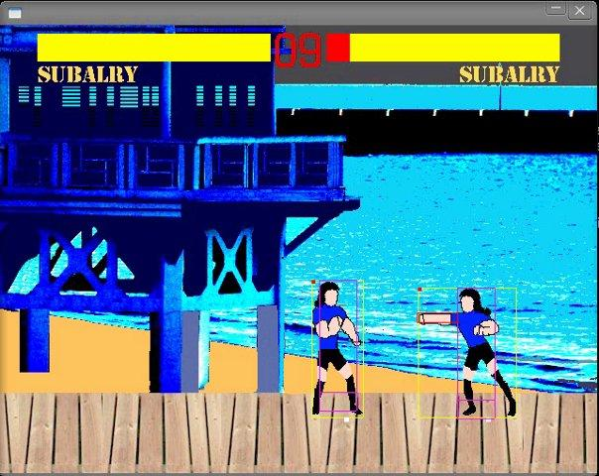
Detección de colisiones

Slide 46
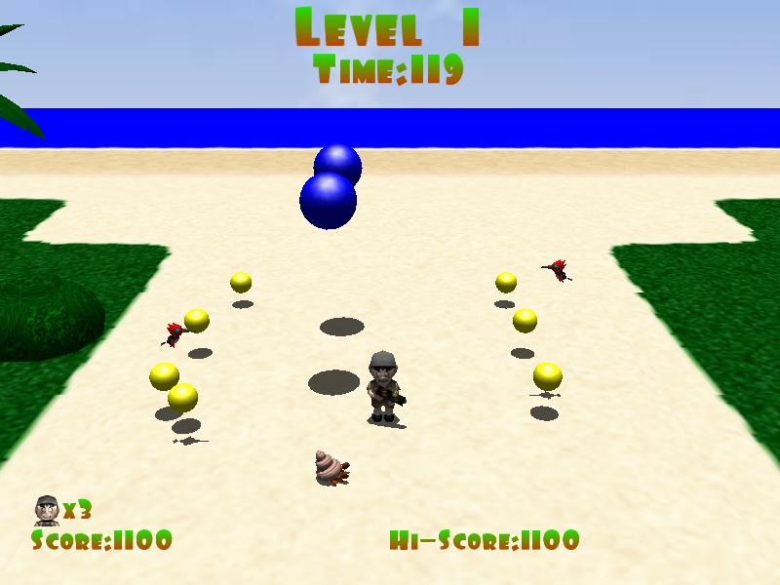
Detección de colisiones 3D

Slide 47
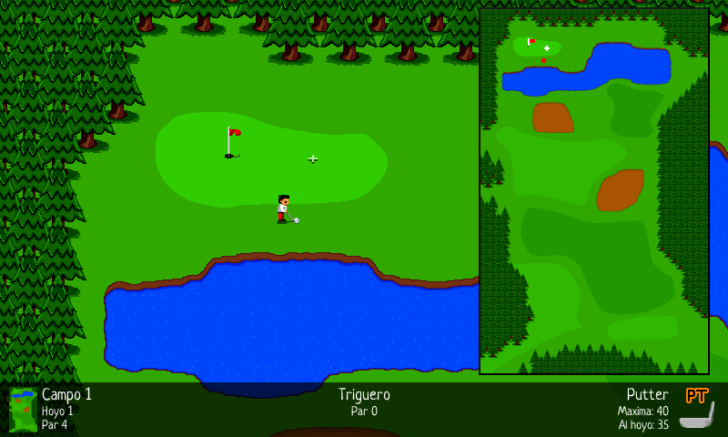
Física de trayectorias

Slide 48
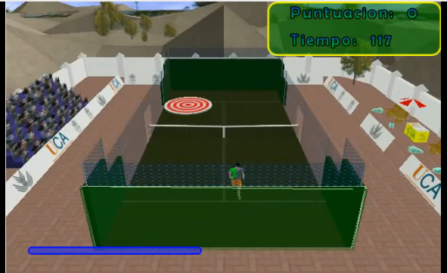
Colocación inteligente del protagonistas considerando paredes

Slide 49
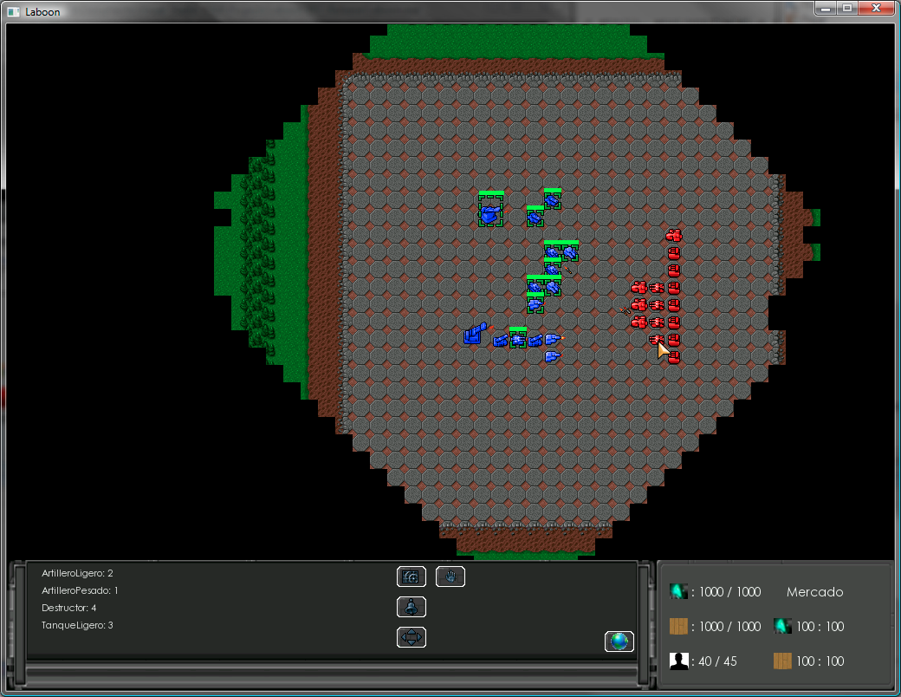
4X: eXplore, eXpand, eXploit, and eXterminate

Slide 50
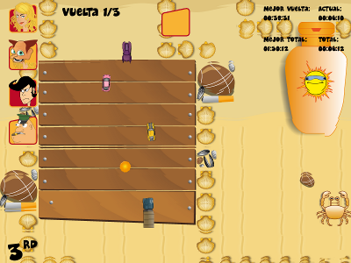
Inteligencia artificial

Slide 51
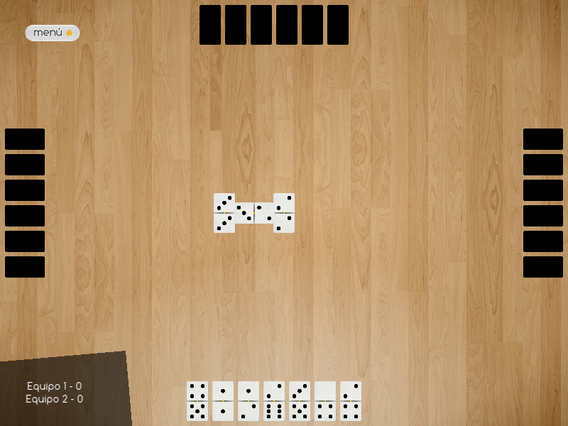
Inteligencia artificial con objetivo cambiante

Slide 52

Desarrollo de videojuegos en la ESI
En la Escuela Superior de Ingeniería de la UCA tenemos:
  Una asignatura de Diseño de Videojuegos desde 2007
  Una Asociación de Desarrollo de Videojuegos de la UCA (ADVUCA)
  Talleres gratuitos ofertados regularmente
    Creamos materiales propios
  Grupo de investigación sobre juegos educativos (becas)
  Alumnos egresados que han trabajado en el sector:
    Pyro Studio, Crytek, GameLoft, ...

Slide 53


Slide 54
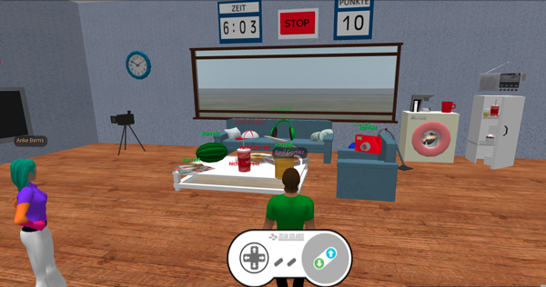

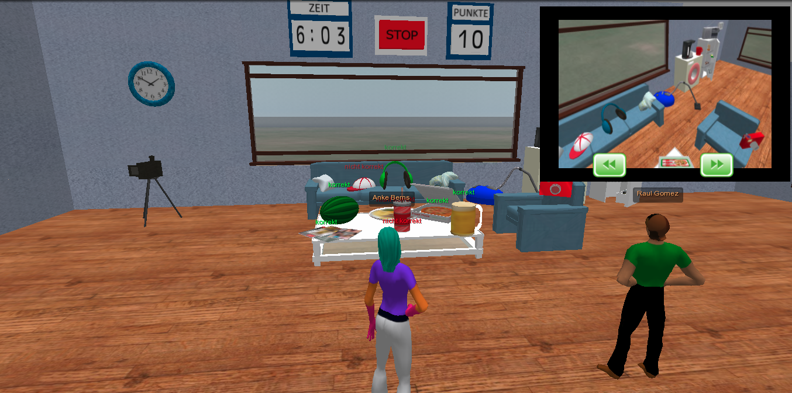

Slide 55


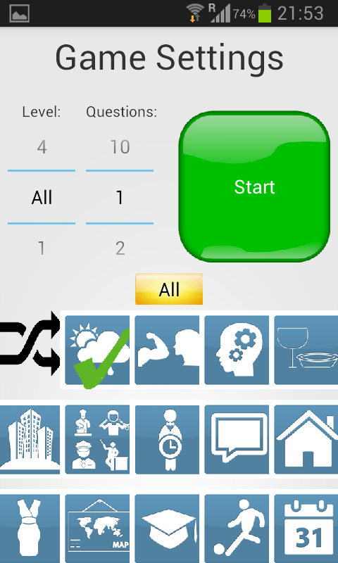




Slide 56

La ciencia de los videojuegos
http://image.slidesharecdn.com/cienciayvideojuegos-120730181010-phpapp02/95/ciencia-y-videojuegos-1-728.jpg

Slide 57
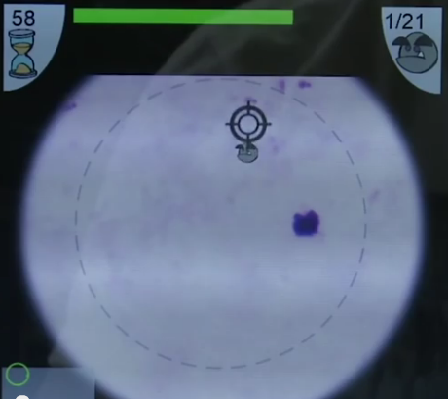

Poner nuestro granito de arena jugando
Curar la malaria jugando al móvil:
  http://one.elpais.com/la-aplicacion-que-ayuda-a-curar-la-malaria-jugando-al-movil
Investigar el Alzheimer
  http://www.tuexperto.com/2016/05/04/asi-es-sea-hero-quest-el-juego-que-ayuda-a-investigar-contra-el-alzheimer/

Slide 58
Más información
El contenido de esta presentación está basado en el artículo de Wikipedia inglesa “Video game development”
  https://en.wikipedia.org/wiki/Video_game_development
Entrevista a David Saltares:
  http://razonartificial.com/2013/01/entrevista-a-david-saltares-programador-en-crytek/
Materiales (libres) del Curso de Experto en Videojuegos de la UCLM
  http://www.cursodesarrollovideojuegos.com/
Artículos sobre Gosu en Linux Magazine
  http://code.google.com/p/freegemas/
Revista RetroGamer
  http://store.axelspringer.es/videojuegos/revistas-videojuegos/retrogamer
Libro “A theory of fun”
Invent your own computer games with Python
  http://inventwithpython.com/inventwithpython_3rd.pdf
Tutorial libGDx de la ESI -UCA
  https://www.youtube.com/watch?v=3cFwioXxlNs

